Slide 1

泰武國中110學年度特教知能教師研習 1
一、時間：110年12月8日(三) 下午14:05-15:45(6~7節)
二、主題：「認識注意力不足過動症，常見處遇與班級營造」
三、每學年特教研習3小時務必請老師參加。
四、上課方式：採線上課程(Google Meet)，實施線上簽到。
五、配合課程規劃，請老師協助上課前實施前測，課程結束後實施後測及問卷。
六、相關上課簽到、課程連結與前後測網址如下頁說明。

Slide 2
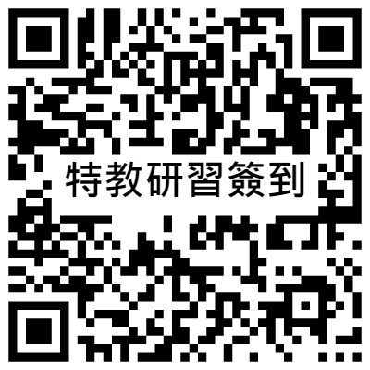
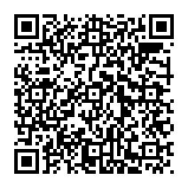
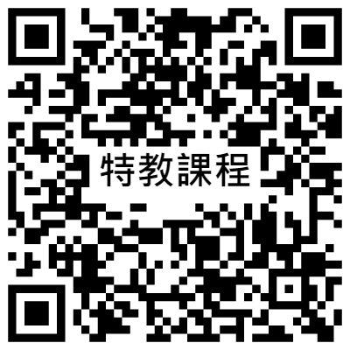
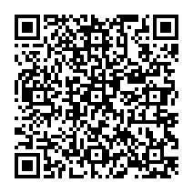
線上簽到 (13:50~14:10) | https://forms.gle/3nsP33ciWoiZyuvF8
前測連結 (即日起~12/7) | https://docs.google.com/forms/d/e/1FAIpQLSc3IUcIEH5uT2KVtgKip-Nj4Nt_yBT0G54Oy2yI4r1la9Jn_Q/viewform
正式課程 連結 (14:05~15:45) | https://meet.google.com/ddn-krxc-nzc
後測與問卷連結 (12/8上完課後) | https://docs.google.com/forms/d/e/1FAIpQLSfeW4z4DzQcPScDaWGE_SYu3fIVfjzhRZho4YF9g0yZXLwrOQ/viewform
泰武國中110學年度特教知能教師研習 2
研習日期：110年12月8日(三)

